Slide 1

WORKSHOP FULLSTACK WEB DEV
Finance Tracker
dengan React
Day 1 - Frontend Development
React.js
CodeSandbox
Finance App

Slide 2
KONTEN
Latar Belakang
Kebutuhan Industri Digital
Tujuan Workshop
Perkembangan industri digital mendorong kebutuhan akan talenta yang mampu membangun aplikasi secara menyeluruh, mulai dari tampilan antarmuka hingga pengelolaan data dan keamanan sistem.
Memperkenalkan konsep dasar hingga praktik membangun aplikasi menggunakan React (frontend) dan Laravel (backend).
Memahami arsitektur aplikasi modern
Alur komunikasi client-server
Implementasi fitur pencatatan transaksi
Visualisasi data
Fullstack Web Development
Kemampuan Fullstack Web Development menjadi salah satu keterampilan yang relevan dan banyak dibutuhkan di berbagai sektor industri.
Pendekatan Pembelajaran
Format online interaktif dengan fokus pada pemahaman end-to-end

Slide 3
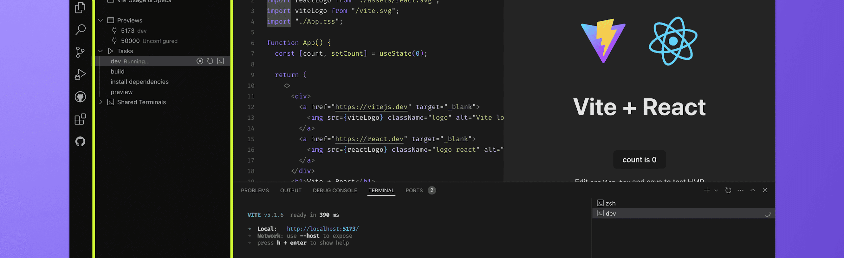
SETUP
Setup Instan dengan CodeSandbox
Tanpa instalasi, siap coding dalam 10 detik!
Langkah Mudah
Tampilan CodeSandbox
1
Buka Browser
Chrome atau Firefox
2
Kunjungi
codesandbox.io/s/react-new
3
Klik "Fork"
IDE online yang sudah siap pakai
Buat salinan sendiri
Keuntungan
4
Tunggu 10 detik
React sudah jalan!
Install Node.js
npm install
Tunggu lama
Langsung coding!
Hemat waktu 20-30 menit & hindari error instalasi!

Slide 4
KONSEP DASAR
Apa itu React?
Library Facebook untuk membangun UI yang cerdas dan efisien
HTML Biasa
React (Cerdas)
<div class="card">Gaji: Rp 5.000.000</div>
<div class="card">Makan: Rp 50.000</div>
<div class="card">Transport: Rp 30.000</div>
// Tulis SATU cetakan, React render otomatis
{transaksi.map(item => (
className="card">
{item.nama}: Rp {item.jumlah}
))}
Programmer HTML: Lelah copy-paste
Programmer React: Ngopi sambil React kerja
Setiap perubahan data = edit manual
Data berubah = tampilan auto-update!
Intinya: React itu library Facebook untuk bikin UI. Keunggulannya: kita bikin 'cetakan' (component) satu kali, kalau datanya ada 100, React yang otomatis render 100x. Kita fokus ke logika, bukan copy-paste kode.

Slide 5
STRUKTUR
Struktur File CodeSandbox
Memahami organisasi file dan konsep dasar React
Struktur Folder
Konsep React
src/
Component
App.js
← UTAMA
Fungsi yang return tampilan HTML
styles.css
Styling
Analogi: Cetakan kue
index.js
Jangan diubah
JSX
HTML di dalam JavaScript
Menulis struktur di dalam logika
State (useState)
Memori/data yang bisa berubah
Kotak pensil yang isinya bisa nambah
Props
Data yang dikirim antar komponen
Surat yang diberikan ke komponen lain
Kita kerja 90% di App.js!
useState(0) adalah 'otak' React. Angka 0 adalah saldo awal. Nanti kalau kita tambah transaksi, kita pakai setSaldo untuk mengubahnya, dan tampilan otomatis update tanpa refresh!

Slide 6
PRAKTIK
Component Pertama - Form Input
Membuat form transaksi dengan Controlled Component
State untuk Form & List
Fungsi Handle Change
// STATE untuk form (Controlled Component)
const [inputData, setInputData] = useState({
deskripsi: "",
jumlah: "",
tipe: "pengeluaran"
});
// STATE untuk daftar transaksi
const [transaksiList, setTransaksiList] = useState([]);
consthandleChange = (e) => {
setInputData({
...inputData,
[e.target.name]: e.target.value
});
};
Spread operator: copy data lama, ubah yang satu
Fungsi Handle Submit
JSX Form (di return)
consthandleSubmit = (e) => {
e.preventDefault(); // Cegah refresh
const nominal = parseInt(inputData.jumlah);
const transaksiBaru = {
id: Date.now(),
...inputData,
nominal: inputData.tipe === "pemasukan" ? nominal : -nominal
};
setTransaksiList([...transaksiList, transaksiBaru]);
setSaldo(saldo + transaksiBaru.nominal);
setInputData({ deskripsi: "", jumlah: "", tipe: "pengeluaran" });
};
onSubmit={handleSubmit}>
name="deskripsi"
value={inputData.deskripsi}
onChange={handleChange}
placeholder="Deskripsi"
/>
{/* ... input jumlah & select */}
type="submit">Simpan
onChange → Event saat diketik, update state
value={...} → Input dikontrol React
...inputData → Copy semua data lama

Slide 7
TAMPILAN
Component List - Menampilkan Data
Render daftar transaksi dengan styling profesional
JSX List (di return)
CSS Styling (styles.css)
className="card">
Riwayat Transaksi
{transaksiList.length === 0 ? (
Belum ada transaksi
) : (
transaksiList.map((item) => (
key={item.id}
className={`item ${item.tipe}`}>
{item.deskripsi}
Rp {Math.abs(item.nominal).toLocaleString("id-ID")}
))
)}
.App {
font-family: sans-serif;
max-width: 500px;
margin: 0 auto;
}
.saldo-box {
background: linear-gradient(135deg, #667eea, #764ba2);
color: white;
padding: 20px;
border-radius: 10px;
text-align: center;
}
.card {
background: white;
padding: 20px;
border-radius: 10px;
box-shadow: 0 2px 8px rgba(0,0,0,0.1);
}
.pemasukan { border-left-color: #48bb78; }
.pengeluaran { border-left-color: #f56565; }
Pemasukan
Pengeluaran
key={item.id} → Wajib untuk setiap item dalam list!
Border hijau
Border merah
Conditional Rendering:{transaksiList.length === 0 ? ... : ...} → Tampilkan pesan berbeda berdasarkan kondisi data!

Slide 8
COPY-PASTE VERSION
Kode Lengkap App.js
Untuk peserta yang ketinggalan, ini versi lengkap siap pakai!
App.js
import { useState } from"react";
import"./styles.css";
export default functionApp() {
// STATE
const [saldo, setSaldo] = useState(0);
const [transaksiList, setTransaksiList] = useState([]);
const [inputData, setInputData] = useState({
deskripsi: "", jumlah: "", tipe: "pengeluaran"
});
// HANDLER
consthandleChange = (e) => {
setInputData({ ...inputData, [e.target.name]: e.target.value });
};
consthandleSubmit = (e) => {
e.preventDefault();
const nominal = parseInt(inputData.jumlah);
const nilai = inputData.tipe === "pemasukan" ? nominal : -nominal;
const baru = { id: Date.now(), deskripsi: inputData.deskripsi, tipe: inputData.tipe, nominal: nilai };
setTransaksiList([baru, ...transaksiList]);
setSaldo(saldo + nilai);
setInputData({ deskripsi: "", jumlah: "", tipe: "pengeluaran" });
};

Slide 9
COPY-PASTE VERSION
Kode Lengkap App.js
Untuk peserta yang ketinggalan, ini versi lengkap siap pakai!
App.js
// RENDER
return (
className="App">
💰 Finance Tracker
className="saldo-box">
Total Saldo
Rp {saldo.toLocaleString("id-ID")}
className="card">
onSubmit={handleSubmit}>
name="deskripsi"value={inputData.deskripsi} onChange={handleChange} placeholder="Deskripsi"required/>
name="jumlah"type="number"value={inputData.jumlah} onChange={handleChange} placeholder="Jumlah"required/>
name="tipe"value={inputData.tipe} onChange={handleChange}>
value="pengeluaran">Pengeluaran (-)
value="pemasukan">Pemasukan (+)
type="submit">Simpan Transaksi
className="card">
Riwayat Transaksi
{transaksiList.length === 0 &&
Belum ada data
}
{transaksiList.map((item) => (
key={item.id} className={`item ${item.tipe}`}>
{item.deskripsi}
style={{color: item.tipe === 'pemasukan' ? 'green' : 'red'}}>
{item.tipe === 'pemasukan' ? '+' : '-'} Rp {Math.abs(item.nominal).toLocaleString("id-ID")}
))}
);
}

Slide 10
RINGKASAN
Konsep React yang Dipraktekkan
Checklist pemahaman - 6 konsep inti React
JSX
Component
useState
Menulis HTML di dalam JavaScript
Fungsi App() sebagai komponen utama
Mengelola data saldo, list transaksi, form
Dipraktekkan
Dipraktekkan
Dipraktekkan
Event Handling
Render List
Conditional Rendering
onSubmit, onChange untuk interaksi user
.map() untuk menampilkan array data
{transaksiList.length === 0 && ...}
Dipraktekkan
Dipraktekkan
Dipraktekkan
6 Konsep React Inti Telah Dikuasai!
Ini adalah fondasi solid. Besok kita akan ganti state lokal dengan fetch ke API Laravel, sehingga data tersimpan di server!

Slide 11
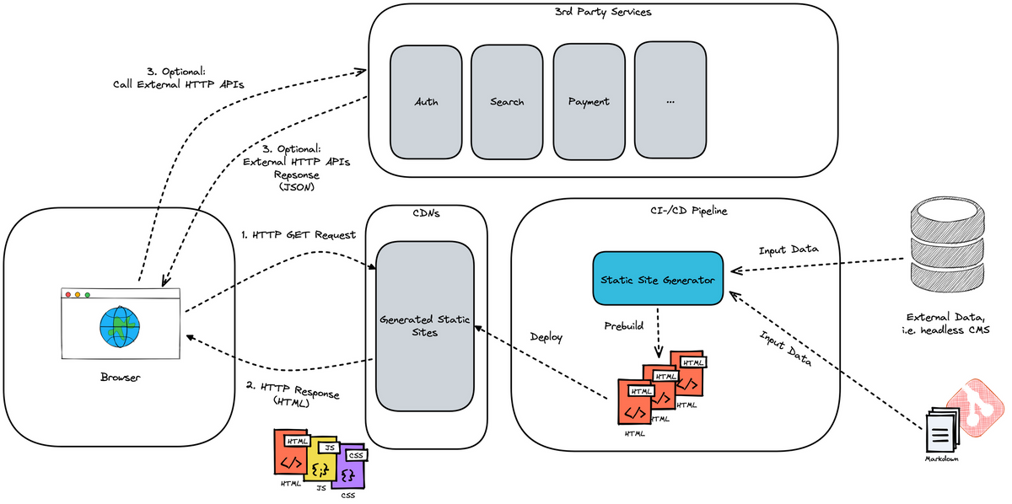
LOOKING AHEAD
Persiapan Day 2
Dari local state ke backend API - Membuat aplikasi persistent
Masalah Saat Ini
Data hilang saat refresh!
Data kita hanya tersimpan di memori React (state lokal). Kalau browser di-refresh, semua transaksi hilang!
Solusi Day 2
Backend + Database!
useEffect
Ambil data dari API Laravel
axios
Kirim data ke backend
MySQL Database
Penyimpanan permanen
Hasil Day 2
Aplikasi bisa diakses dari:
HP (mobile)
Laptop berbeda
Data persistent (tidak hilang)

Slide 12
LOOKING AHEAD
Persiapan Day 2
Dari local state ke backend API - Membuat aplikasi persistent
Link Penting
Template Day 1:
codesandbox.io/s/finance-tracker-day1
Dokumentasi React:
react.dev
Cheat Sheet React
useState(0)
setSaldo(saldo + 100)
onClick={'{handleClick}'}
{'{data.map(...)}'}
Buat state awal 0
Ubah state (auto update)
Saat diklik, jalankan fungsi
Looping tampilan

Slide 13
Selamat Belajar!
Pertanyaan? Diskusi?
Day 1 Complete
Day 2 Next
Fullstack Ready
React Fundamentals
Backend Integration
End-to-End App
"Hari ini kita sudah praktek 6 konsep React inti. Ini fondasi solid untuk menjadi Fullstack Developer!"
React.js
CodeSandbox
Finance Tracker

